Slide 1
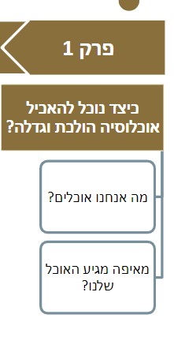

האכלת הכדור הרעב- כיצד נוכל להאכיל אוכלוסיה הולכת וגדלה?
1

Slide 2
מה אנחנו אוכלים?
1.1

Slide 3
מה אכלת אתמול (ארוחת צהריים)?
1.1
כתבו על כל פתק את אחד מפריטי המזון שהיה על הצלחת שלכם.
חזה עוף
אורז
אפונה
חזה עוף
Notes:
פעילות פתיחה: בקשו מהתלמידים לכתוב על ריבועי נייר את כל מרכיבי ארוחת הצהריים שלהם - כל פריט מזון שונה בפתק נפרד. לאחר שהתלמידים רשמו מה הם אכלו, בקשו מהם לעבוד בזוגות או בקבוצות קטנות ולקבץ את פריטי המזון השונים לקטגוריות.

Slide 4
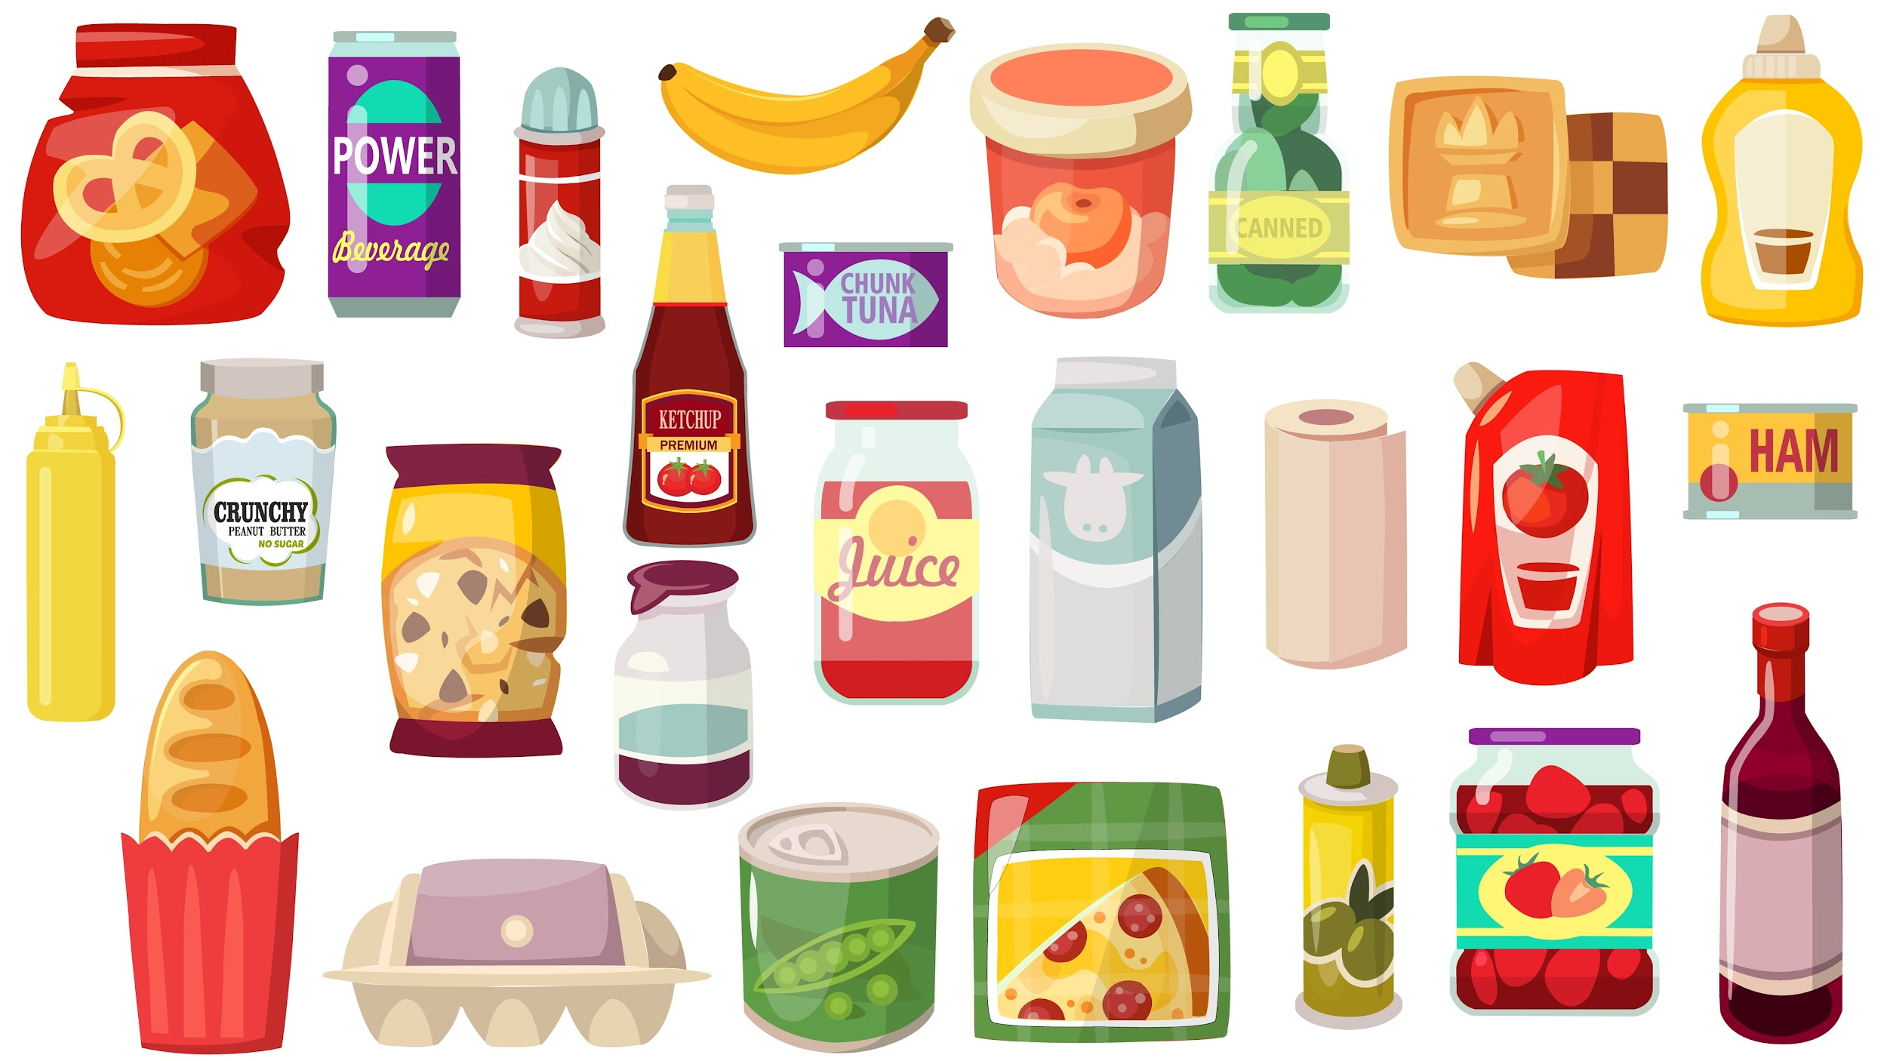
מה אנחנו צריכים לדעת על פריטי מזון כדי לחלק אותם לקטגוריות?
1.1
Notes:
בפורום כיתתי - שאלו את את התלמידים מה אנחנו צריכים לדעת על פריטי המזון כדי לסווג אותם לקטגוריות? שקופית 4 כוללת כמה תשובות אפשרויות (ממה הם עשויים? איפה בעולם הם יוצרו? האם הם תוצרת בית? באיזה תהליך השתמשו כדי לייצר אותם?
שמרו את הפתקים מפעילות זו עבור הפרק הבא ביחידה (אם אפשר שמרו אותם בנפרד עבור כל קבוצה).

Slide 5
מה אנחנו צריכים לדעת על פריטי מזון כדי לחלק אותם לקטגוריות?
1.1
ממה הם עשויים?
איפה (בעולם) יצרו/גידלו אותם?
האם הם תוצרת בית?
באיזה תהליך השתמשו כדי לייצר אותם?
Notes:
כל שאלה מתייחסת להיבט אחר של פריט המזון.

Slide 6
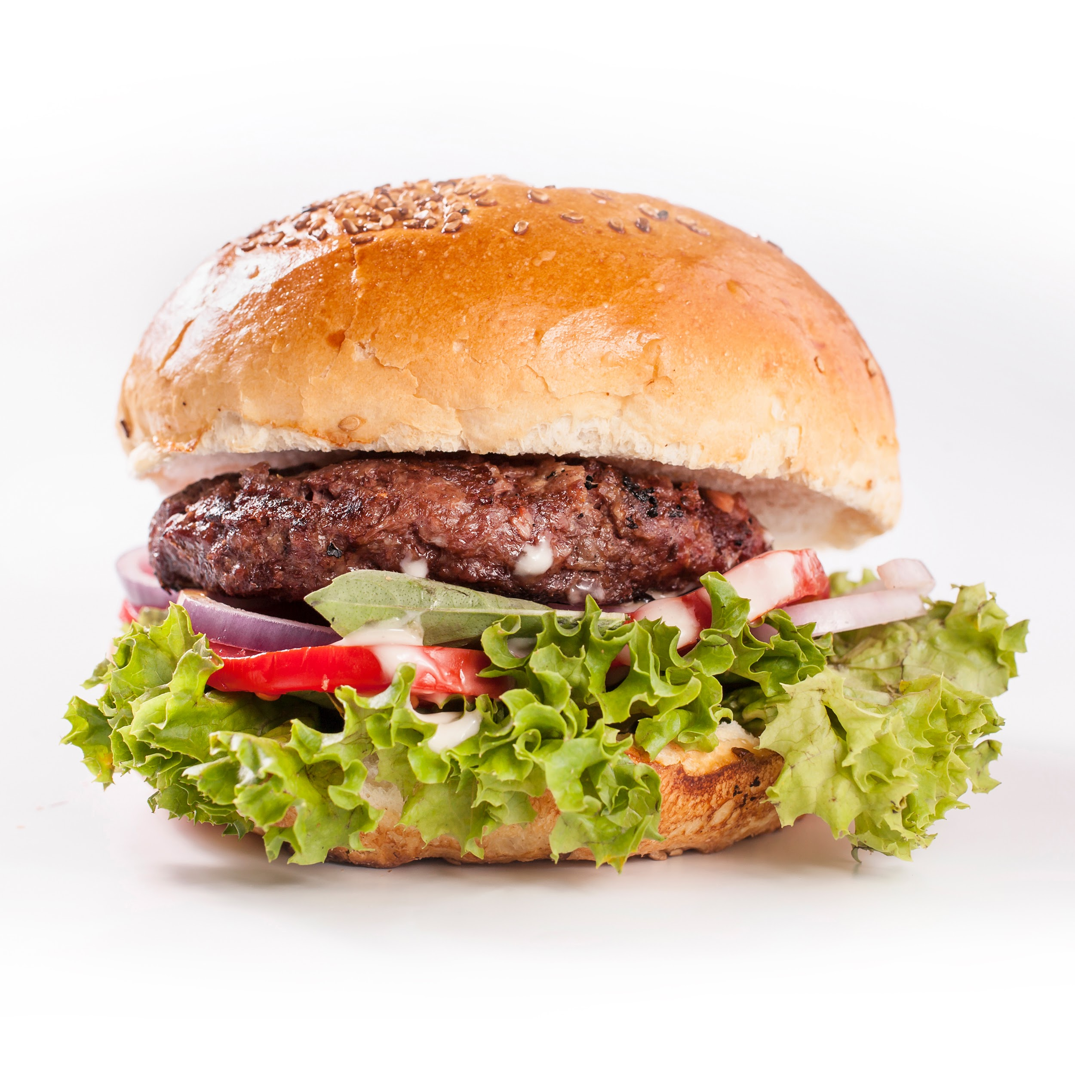
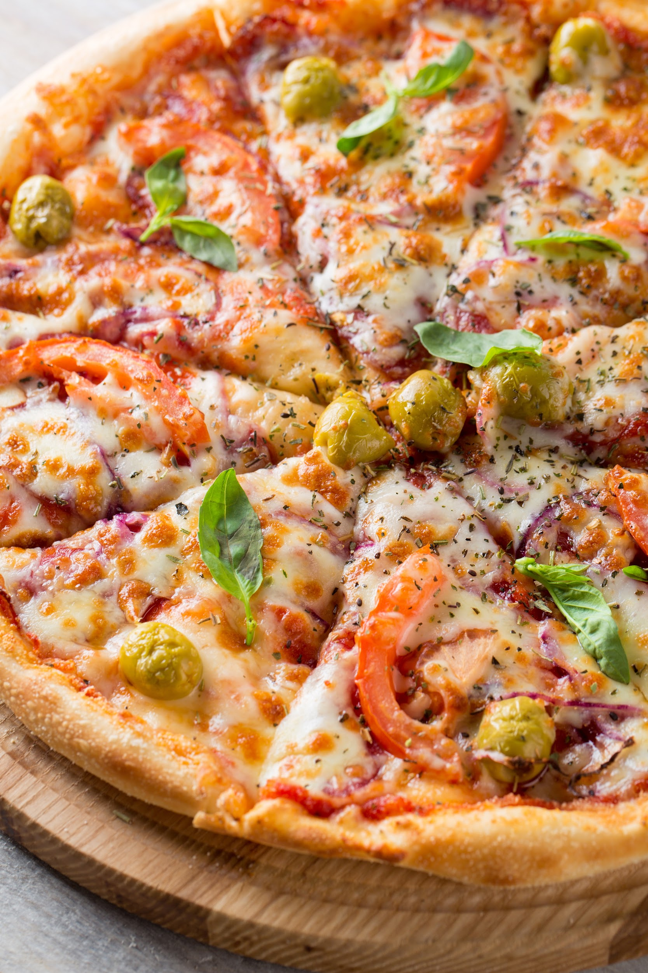
לאילו מרכיבים אנו זקוקים כדי להכין פיצה והמבורגר?
1.1
Notes:
כעת נחקור יותר לעומק 2 פריטי מזון פופולריים מאוד שאולי הופיעו בחלק מהרשימות שהתלמידים הכינו.
הידעתן - פיצה והמבורגר איטלקיים הם המאכלים המצולמים ביותר בעולם?
שאלו את התלמידים מהם המרכיבים ורשמו את תשובות התלמידים - על הלוח.
השקופית הבאה מכילה רשימת המרכיבים הבסיסיים.

Slide 7
לאילו מרכיבים אנו זקוקים כדי להכין פיצה והמבורגר?
1.1
המבורגר:
קמח (חיטה) - ללחמניה
בשר טחון
עגבניות
חסה
בצל
קטשופ/רטבים אחרים
פיצה:
קמח (חיטה)
עגבניות
שמן זית
עשבי תיבול ותבלינים (אורגנו, בזיליקום, מלח, פלפל)
שום
גבינה

Slide 8
לאילו מרכיבים אנו זקוקים כדי להכין פיצה והמבורגר?
1.1
המבורגר:
קמח (חיטה) - ללחמניה
בשר טחון
עגבניות
חסה
בצל
קטשופ/רטבים אחרים
פיצה:
קמח (חיטה)
עגבניות
שמן זית
עשבי תיבול ותבלינים (אורגנו, בזיליקום, מלח, פלפל)
שום
גבינה
מאיפה מגיעים המרכיבים האלו?

Slide 9
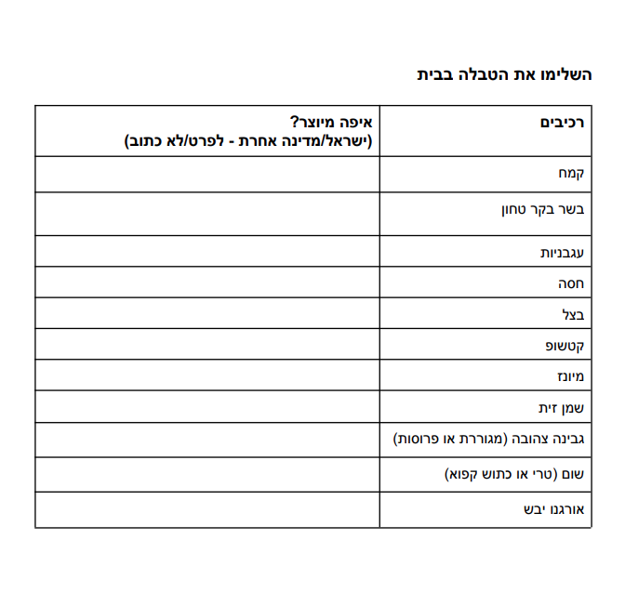
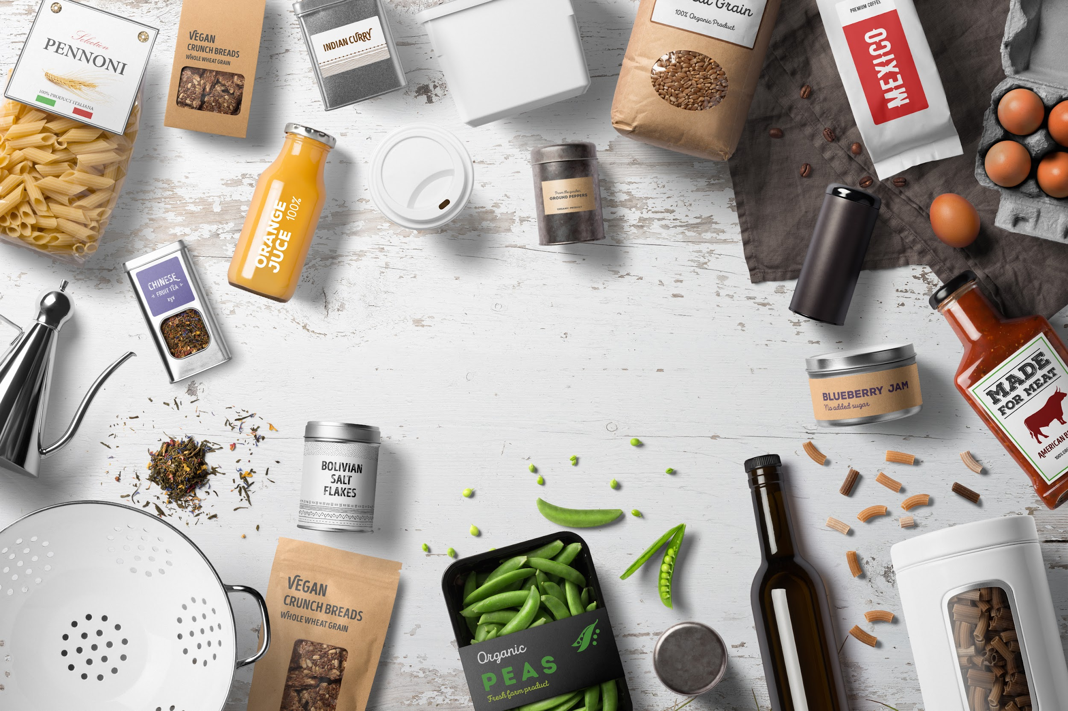
מאיפה מגיעים המרכיבים להכין פיצה והמבורגר בבית שלנו?
1.1
Notes:
עד השיעור הבא השלימו את הטבלה. אם השיעורים נלמדים ברצף ניתן רק לנהל דיון כללי על האם כל המרכיבים מיוצרים מקומית בישראל או לא. או להשתמש בטבלה המופיעה בהחבא בשקופית הבאה.

Slide 10
מאיפה מגיעים המרכיבים להכין פיצה והמבורגר בבית שלנו?
1.2
איפה מיוצר | מותג | רכיבים
ישראל | שופרסל | קמח
ברזיל | בלדי | בשר בקר טחון
ישראל | - | עגבניות
ישראל | - | חסה
ישראל | - | בצל
הולנד | היינץ | קטשופ
ארה"ב | הלמנס | מיונז
איטליה | שופרסל | שמן זית
ישראל | טרה | גבינה צהובה (מגוררת או פרוסות)
ישראל | שופרסל | שום (טרי או כתוש קפוא)
טורקיה ויוון | תבליני מימון | אורגנו יבש
Notes:
שאלות מוצעות לדיון: האם המקורות של כל מוצרי המזון מסומנים עליהם? האם אתם יודעים מאיפה מגיעים הפירות והירקות שאתם אוכלים, (לאחרונה התחילו בסופרים לכתוב ליד כל פרי/ירק מה המקור שלו) ? האם הם מקומיים או מיובאים? האם יש מדינה אחת דומיננטית ברשימה שלכם?
שימו לב - על אריזת הקמח כתוב *מיוצר בישראל*, אבל ככל הנראה הכוונה לטחינה עצמה ולאו דווקא לגידול של החיטה. נדון בזה בשיעור הבא.
לסיכום: נסתכל כעת על כמה מהמרכיבים הללו מנקודת מבט של חקלאות גלובלית.

Slide 11
מאיפה מגיע האוכל שלנו?
1.2

Slide 12
מאיפה מגיעים המרכיבים להכין פיצה והמבורגר בבית שלנו?
1.2
Notes:
התלמידים חולקים את הממצאים שלהם בקבוצות קטנות (או בזוגות).
שאלות מוצעות לדיון: האם המקורות של כל מוצרי המזון מסומנים עליהם? האם אתם יודעים מאיפה מגיעים הפירות והירקות שאתם אוכלים? האם הם מקומיים או מיובאים? האם יש מדינה אחת דומיננטית ברשימה שלכם?
לסיכום: נסתכל כעת על כמה מהמרכיבים הללו מנקודת מבט של חקלאות גלובלית.

Slide 13
שאלות לדיון - אנא העתיקו למחברת וענו בקצרה
1.2
האם למדינות היצרניות המובילות של מוצרים מסוימים יש מאפיינים משותפים?
אילו יבשות מיוצגות הכי פחות כיצרניות גדולות?
האם זה משמעותי לאספקת מזון מקומית וגלובלית?
האם זה אומר שבמדינות כמו ארגנטינה, לא מגדלים עגבניות?
Notes:
לפני שמסתכלים על מפות החקלאות בקשו מהתלמידים לכתוב את השאלות הללו במחברות שלהם ולחשוב עליהן כשהם צופים בשקופיות הבאות. כעת נראה כמה מדינות מובילות בייצור של כמה מהמרכיבים של פיצה והמבורגר שזיהינו.

Slide 14

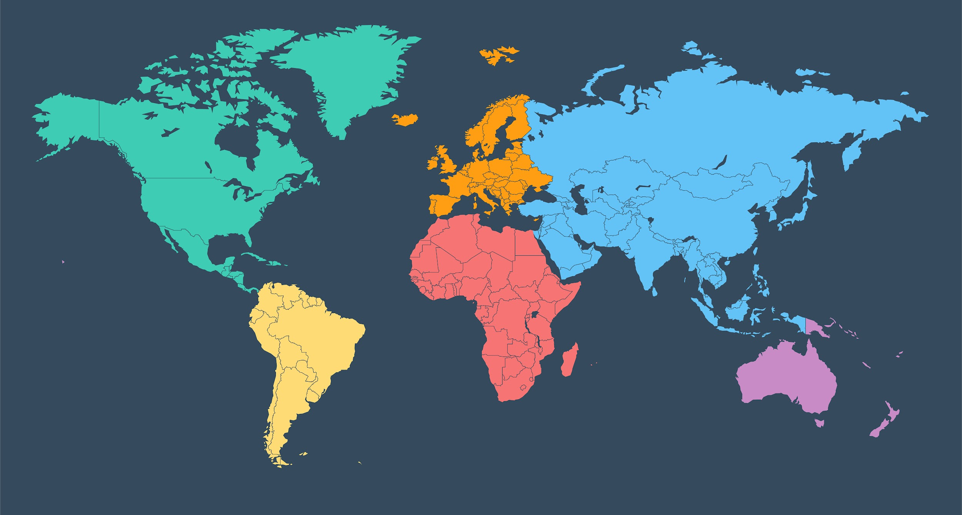
חיטה
1.2
רוסיה
צרפת
ארה''ב
סין
הודו
Notes:
חיטה משמשת לבצק של הפיצה ושל לחמנית ההמבורגר.

Slide 15

בקר
1.2
האיחוד האירופי
ארה''ב
סין
הודו
ברזיל
Notes:
בשר בקר לקציצה של ההמבורגר

Slide 16

עגבניה
1.2
ארה''ב
טורקיה
סין
מצרים
הודו
Notes:
עגבניה - גם פרוסות בתוך כריך ההמבורגר וגם בסיס לרוטב לפיצה.

Slide 17
שאלות לדיון
1.2
האם למדינות היצרניות המובילות של מוצרים מסוימים יש מאפיינים משותפים?
אילו יבשות מיוצגות הכי פחות כיצרניות גדולות?
האם זה משמעותי לאספקת מזון מקומית וגלובלית?
האם זה אומר שבמדינות כמו ארגנטינה, לא מגדלים עגבניות?
האם נוכל להכין פיצה או המבורגר שכל מרכיביהם יהיו בייצור מקומי? מה יהיה המחיר של מוצר כזה?
האם זה חשוב שנצליח לעשות זאת?
Notes:
שלוש המדינות שהן היצרניות הגדולות הן ארה"ב, הודו וסין. שלושתן הן מדינות גדולות בחצי הכדור הצפוני עם אקלים מגוון. אילו יבשות מיוצגות הכי פחות כיצרניות גדולות? אפריקה, אוסטרליה ודרום אמריקה. האם זה משמעותי לאספקת מזון מקומית? זה לא אומר שהמוצרים האלה לא מיוצרים ביבשות אלה. למשל, ישראל מגדלת חיטה, אבל רק 25% מהצריכה המקומית שלה, ולכן היא צריכה לייבא את השאר. מדינות רבות מגדלות תוצרת לצריכה מקומית בלבד.
נקודת מבט מקומית: האם נוכל להכין פיצה או המבורגר ממרכיבים שגודלו באופן מלא בישראל? האם זה יהי שווה את המחיר? האם חשוב שנוכל לעשות זאת?
דברים שכדאי לקחת בחשבון: תעסוקה מקומית, אכילת תוצרת טרייה, עלויות הובלה, חלק מהדברים נשמרים היטב, אחרים לא, ביטחון תזונתי...

Slide 18
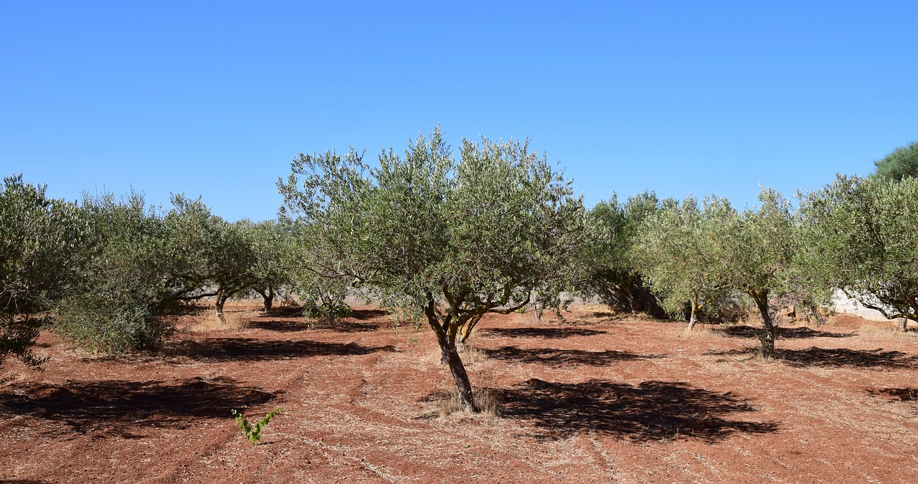
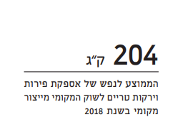
חקלאות בישראל
1.2
29.9% מהקרקע בישראל משמשים לחקלאות
Notes:
29.9% מהקרקע בישראל משמשת לחקלאות. ישראל מגדלת את רוב הפירות והירקות שלה (רק 10% מהירקות ו-5.5% מהפירות מיובאים), אבל לא מגדלת מספיק חיטה או בקר.
Image by Leopictures from Pixabay

Slide 19
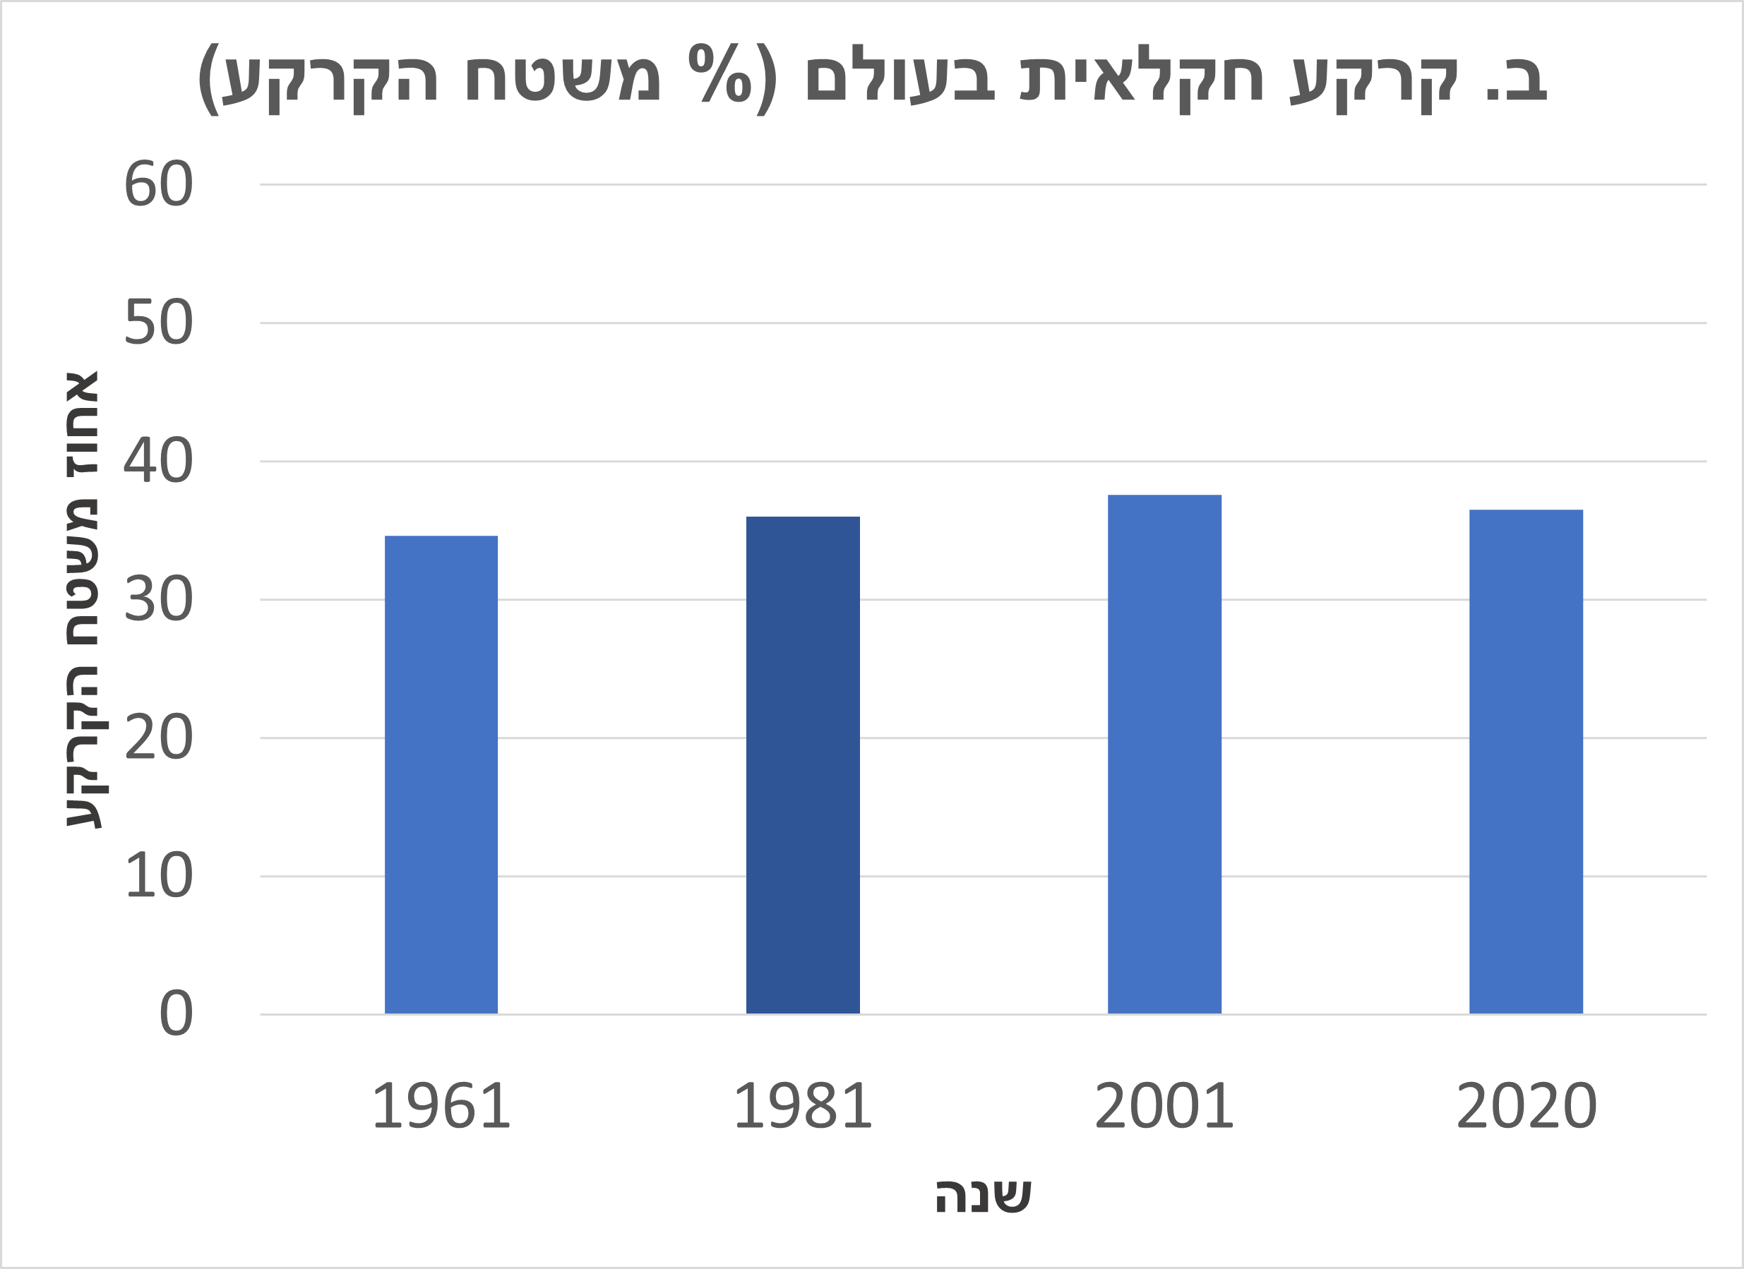
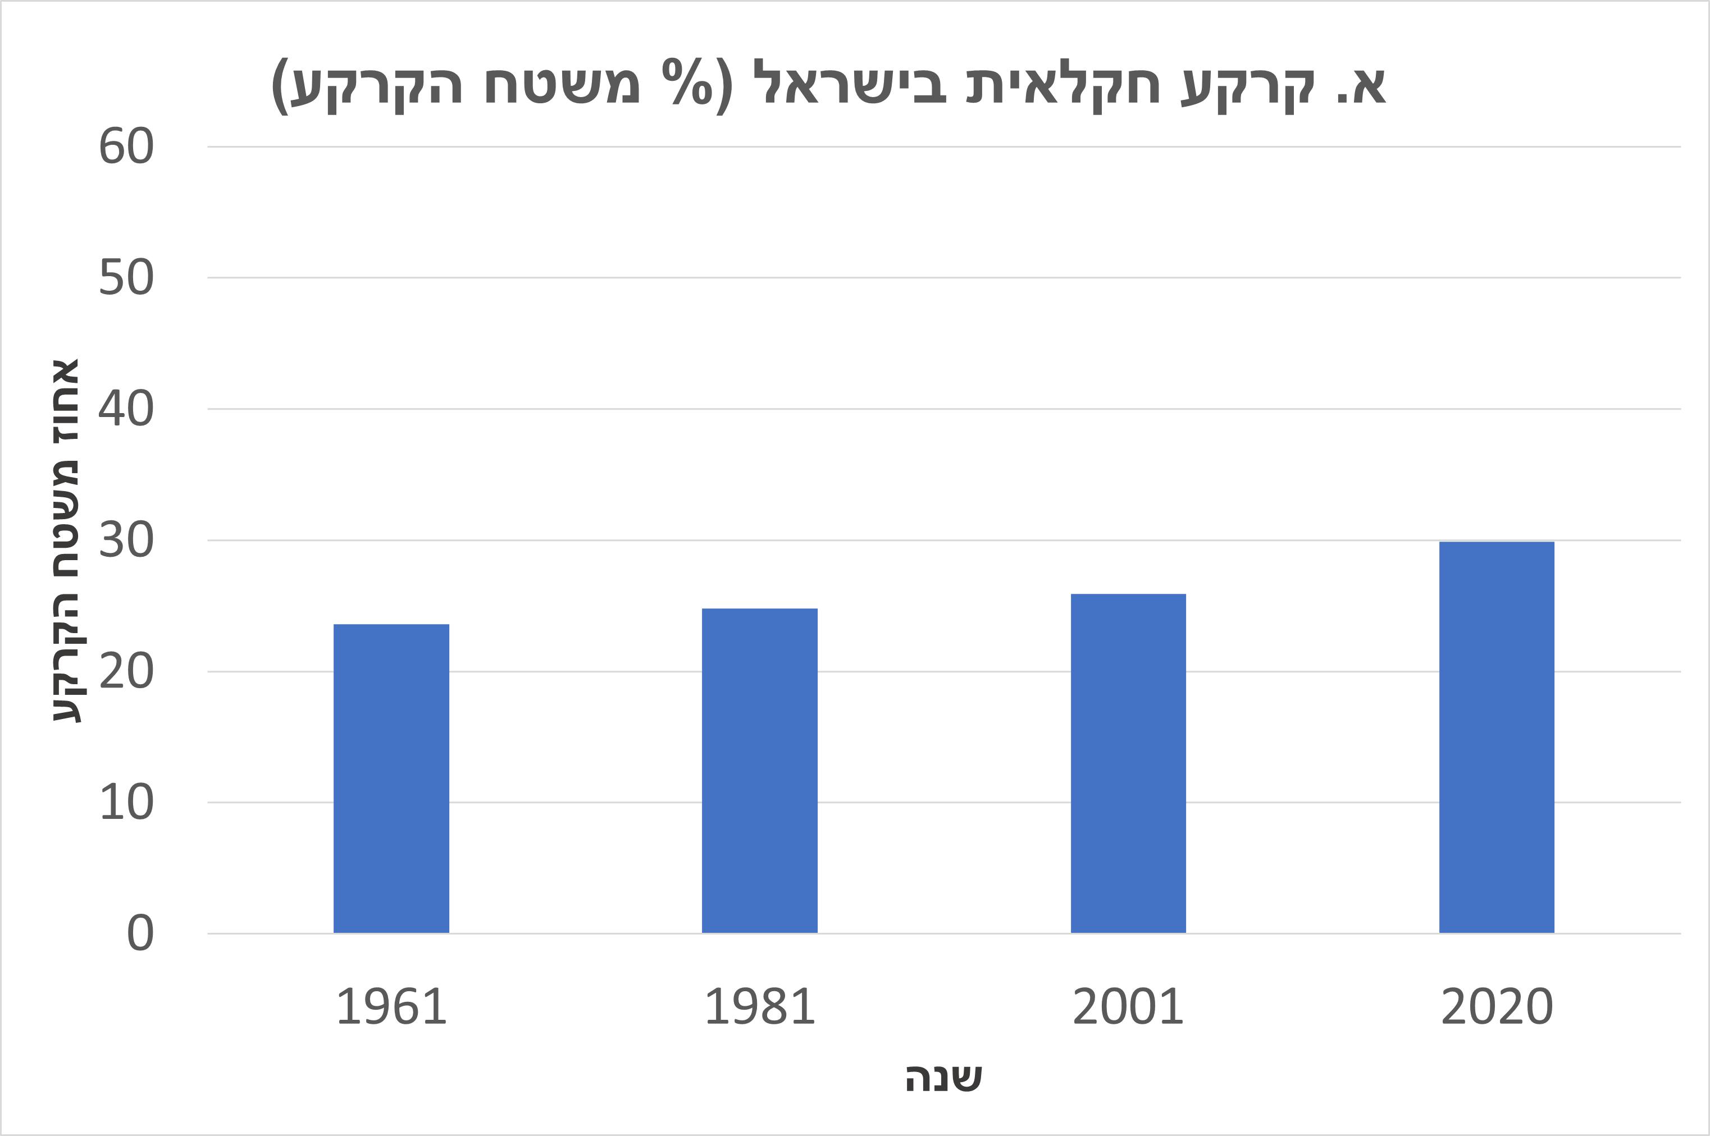
קרקע חקלאית בישראל ובעולם
1.2
Notes:
שקופיות 19-23 ניתן להעביר ב- 2 צורות: דף עבודה (ראי קובץ מקושר באתר כולל דף תשובות) או דיון כיתתי.
בקשו מהתלמידים לתאר מילולית את הגרפים ומה הנתונים שרואים בהם. לאחר מכן דונו איתם במסקנות שניתן לעלות מהנתונים. המסקנה היא שכמות האדמה שיש לנו לחקלאות לא השתנתה הרבה מאז 1961
לסיכום שאלו את התלמידים: אם אנחנו רוצים לחקור אם יש לנו מספיק קרקעות לחקלאות, אילו נתונים נוספים אנחנו צריכים? הדיון צריך להוביל לסוגיית האוכלוסייה - כמה אנשים צריך להזין מאוכל שגדל על האדמה הזו.

Slide 20
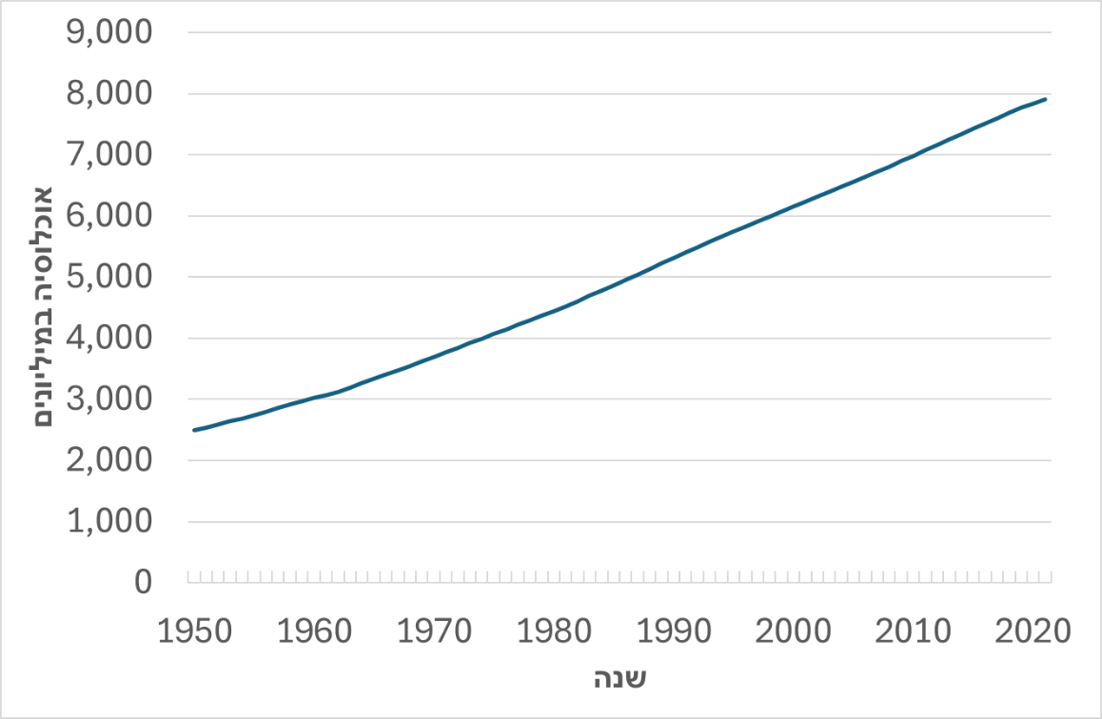
אוכלוסיית העולם מ-1950 ועד 2021 (במיליונים)
1.2
Notes:
הזכירי לתלמידים שהכרנו את הגרף הזה כבר ביחידה הראשונה על המים בפעילות בתחנות. בקשו מהתלמידים לתאר את הגרפים. מהם הצירים? מהם הנתונים? במה זה שונה מגרף עמודות? (שקף 19 הוא אוכלוסיית העולם ושקף 20 הוא אוכלוסיית ישראל). ניתן לשאול את התלמידים האם לדעתם יש מדינות בהן הגרף יראה אחרת ולמה הם חושבים ככה. שימו לב ביליון זה אלף מליון.
לאחר קביעת מסלול הצמיחה (גדל, קטן, לא משתנה), שאלו את התלמידים: מה לדעתכם יהיה גודל האוכלוסייה ב-2050?

Slide 21
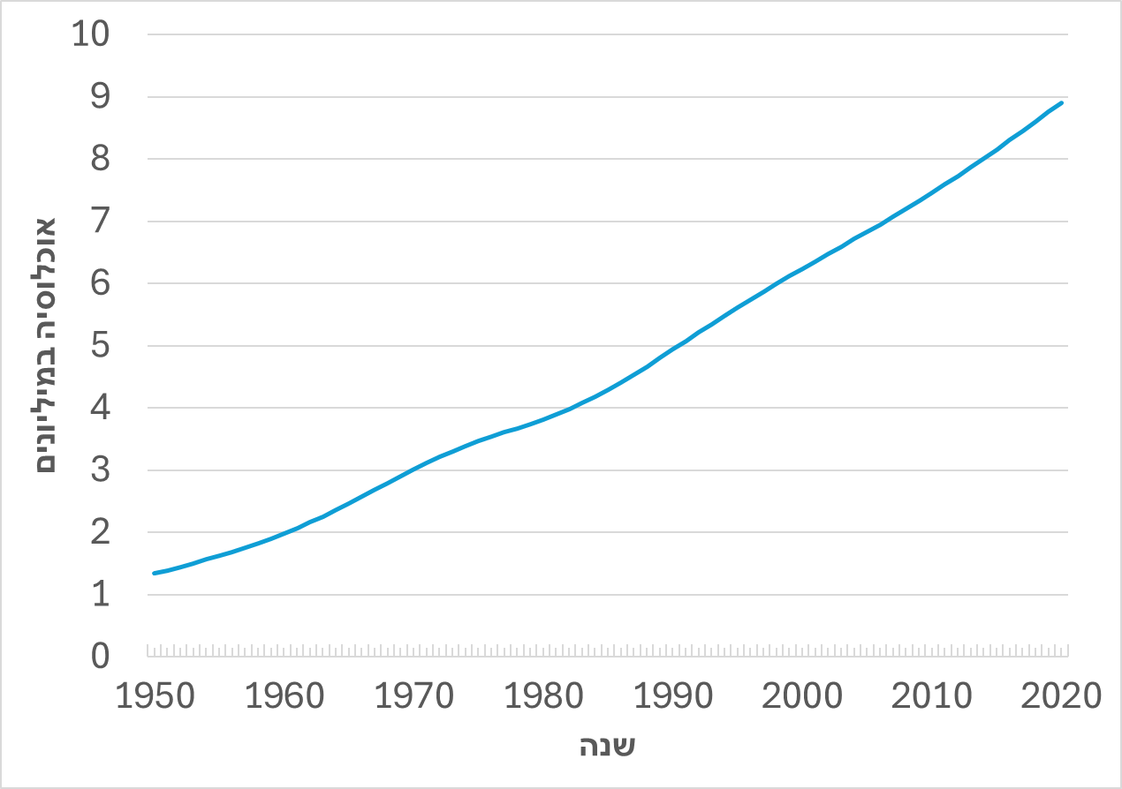
אוכלוסיית ישראל 1950-2021 (במיליונים)
1.2
Notes:
בקשו מהתלמידים לתאר את הגרפים. מהם הצירים? מהם הנתונים? במה זה שונה מגרף עמודות? (שקף 19 הוא אוכלוסיית העולם ושקף 20 הוא אוכלוסיית ישראל). ניתן לשאול את התלמידים האם לדעתם יש מדינות בהן הגרף יראה אחרת ולמה הם חושבים ככה.
לאחר קביעת מסלול הצמיחה (גדל, קטן, לא משתנה), שאלו את התלמידים: מה לדעתכם יהיה גודל האוכלוסייה ב-2050?
הזכירו לתלמידים את מבנה הטיעון: טענה - אמירה בה מציג הכותב עמדה, דעה, תיאוריה, מסקנה, שניתן להתווכח על צדקתה, נכונותה, אמיתותה, או תקיפותה.
נימוק - אמירה המובאת כדי לתמוך בטענה ולבססה. באופן מדעי או אחר.
טיעון = טענה + הנימוק/ים הנלווים לה

Slide 22
טיעון = טענה + הנימוק/ים הנלווים לה
טענה - אמירה בה מציג הכותב עמדה, דעה, תיאוריה, מסקנה, שניתן להתווכח על צדקתה, נכונותה, אמיתותה, או תקיפותה.
נימוק - אמירה המובאת כדי לתמוך בטענה ולבססה. באופן מדעי או אחר.
טיעון = טענה + הנימוק/ים הנלווים לה

Slide 23

בואו נחשוב על פתרונות
1.2
Notes:
מיועדת ליצירת קשרים יחד עם התלמידים בין הנתונים שזה עתה למדו: קרקע קבועה לחקלאות, הבדלים ביכולות הגידול החקלאי בין מדינות, וגידול אוכלוסיה.
לפיכך, אחת הסוגיות המרכזיות בעולם היא: האם ייצור יבולים העולמי יכול לעמוד בדרישות האוכלוסייה העתידיות?
שאלו את התלמידים: מהם הפתרונות האפשריים? הדגישו ששאלות אלו יידונו לאורך כל היחידה.
אפשר להזכיר כמה מהתכונות של פתרונות שנלמדו ביחידת "הכדור הצמא" וביחידת "הכדור המתחמם". למשל, הגדלת יעילות השימוש במים.
רעיונות נוספים: להגדיל את היבול מהשטחים החקלאיים, לשנות את התזונה, לפתח טכנולוגיות/תהליכים חדשים לייצור מזון
הערה - רשמו את רעיונות התלמידים לשימוש במועד מאוחר יותר ביחידה
לשיעור הבא בקשו מהתלמידים להביא תמונה של צלחת ארוחת צהריים שלהם - או צרו מצגת משותפת בה הם יוכלו לשתף את התמונות.

Slide 24
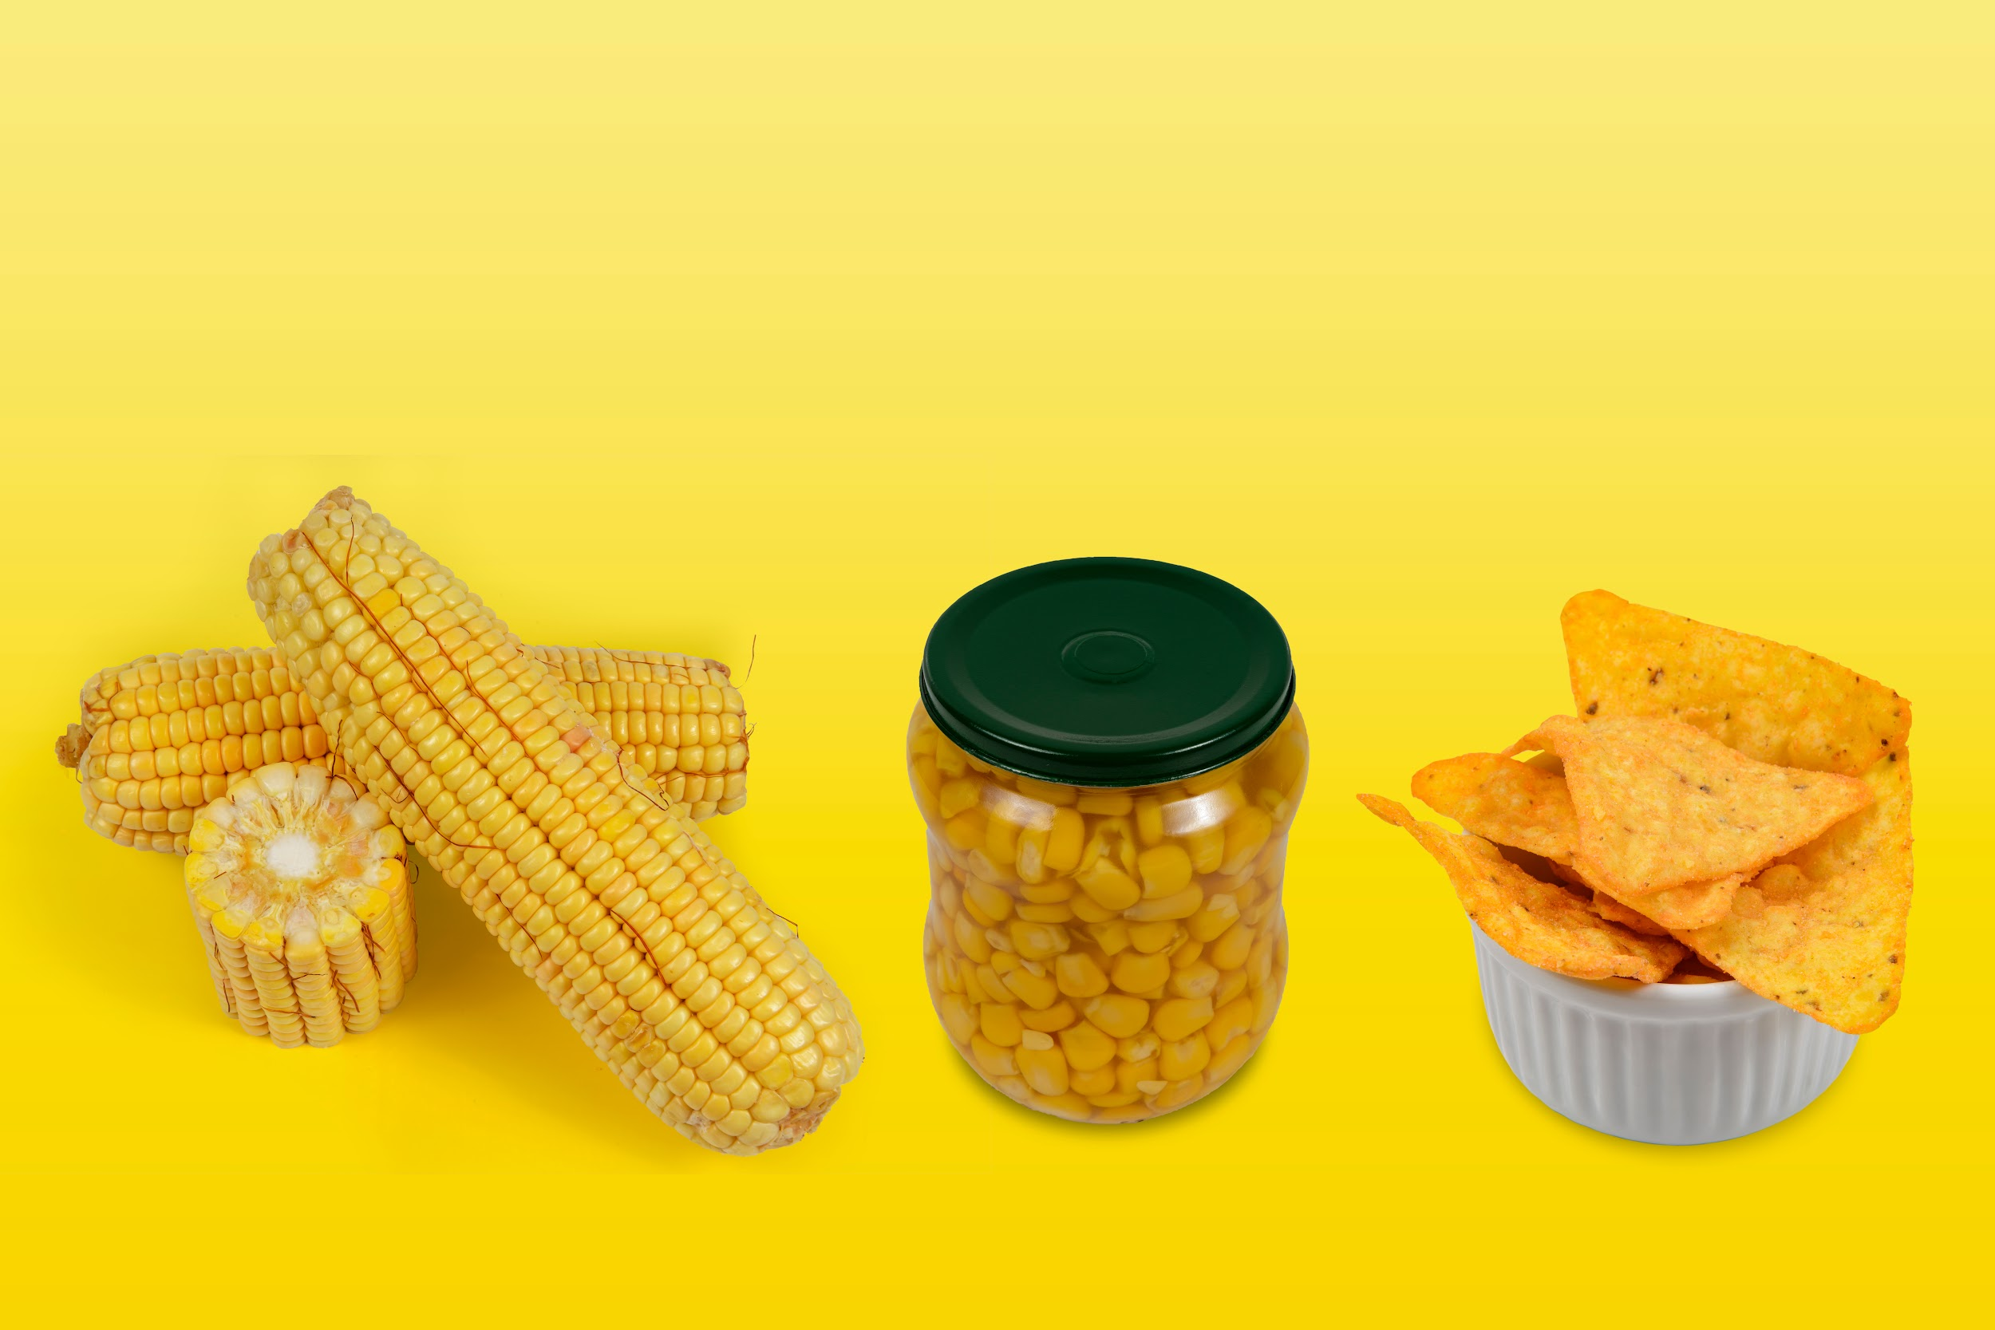
תזונה עולמית: התפשטות המזונות האולטרה־מעובדים
1.2
בזוגות:
הסתכלו בפתקים משיעור הראשון עם פריטי המזון מארוחת הערב ונסו לקבוע את רמת העיבוד שלהם.
רשמו 2 יתרונות ו-2 חסרונות לעיבוד מזון.
שאלת אתגר: האם פיצה היא מזון אולטרא מעובד? האם המבורגר הוא מזון אוטלרה מעובד? באילו תנאים?
Notes:
הרחבה - מזונות עובדים.
אחת הדרכים להאכיל יותר אנשים היא להשתמש בטכניקות עיבוד מזון המשמרות מזון. בשקופית זו ניתן לראות רמות שונות של עיבוד למוצר מזון אחד.
בעשורים האחרונים, מזונות אוטרה-מעובדים (מעובדים במיוחד) הפכו פופולריים ברחבי העולם המפותח, וסמל להתקדמות במדינות מתפתחות.
לעיבוד מזון יש יתרונות וחסרונות, הן ברמה האישית והן ברמה הסביבתית העולמית.
דנו בזוגות בשאלות הבאות:
1. הסתכלו בפתקים משיעור 1 עם פריטי המזון מארוחת הערב ונסו לקבוע את רמת העיבוד שלהם.
2. רשמו 2 יתרונות ו-2 חסרונות לעיבוד מזון.
3. האם פיצה היא מזון אולטרה-מעובד? באילו תנאים? - שאלת אתגר

